Slide 1




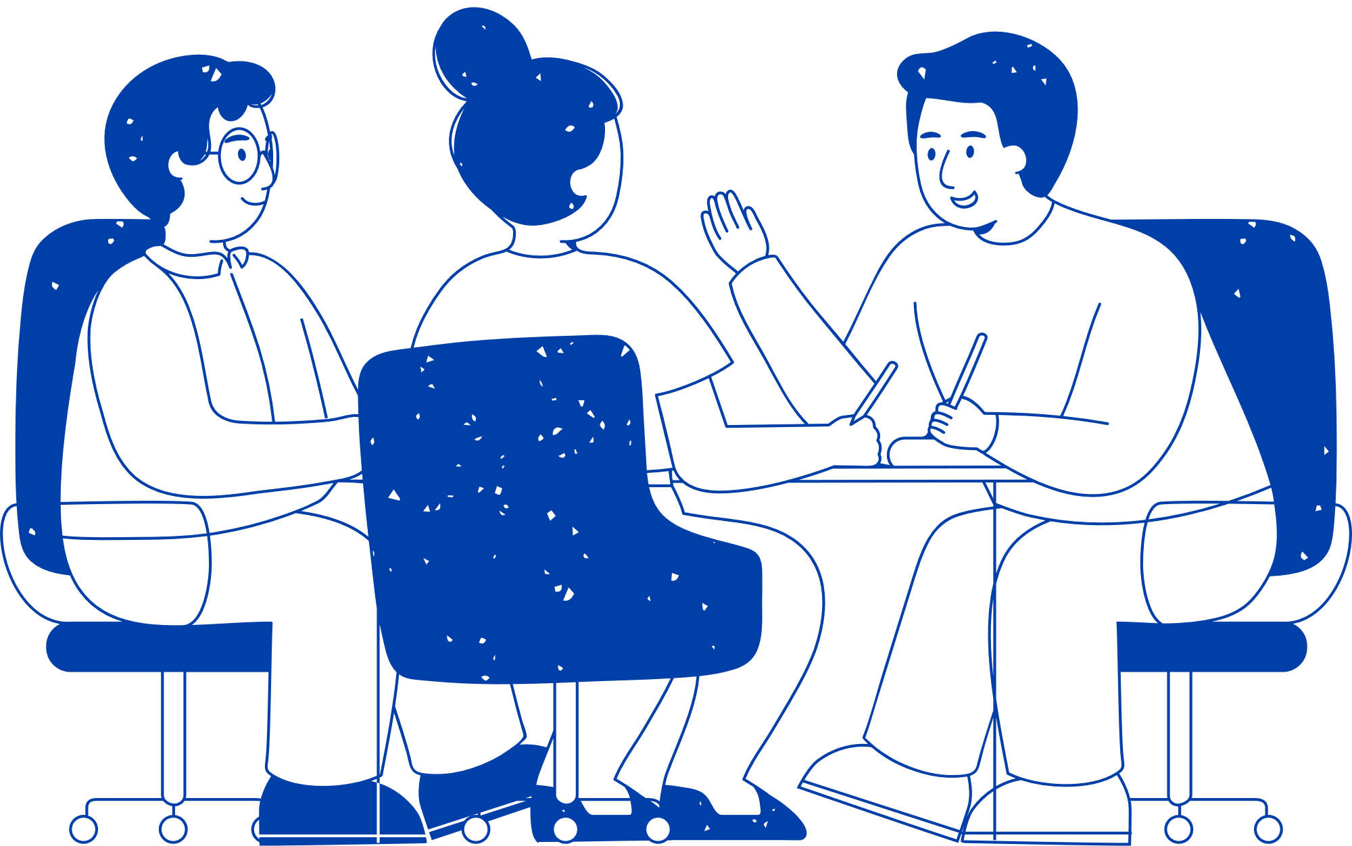
Canvas 게임 UPGRADE
블록 피하기
학번 : 2021864039
이름 : 김태헌

Slide 2


목 차
1.
3.
변경 사항
추가 개선점
2.
소스 코드 분석
4.
출처

Slide 3

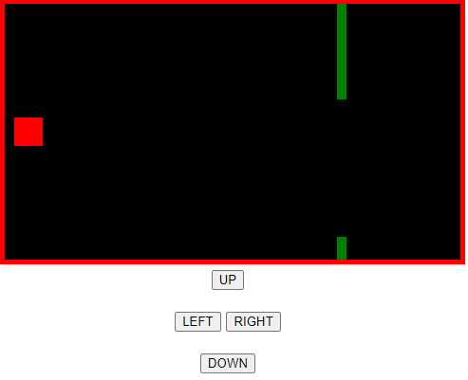
기존 코드
1. 게임 바로 실행 | 4. 블록이 충돌되면 바로 종료
2. 버튼을 이용한 조작
3. 사운드 재생

Slide 4
변경 사항
1. 인트로 화면 추가 | 4. 재시작 기능
2. 종료 화면 추가 | 5. 게임 속도 변경
3. 캐릭터 이미지 변경 | 6. 조작법 변경

Slide 5
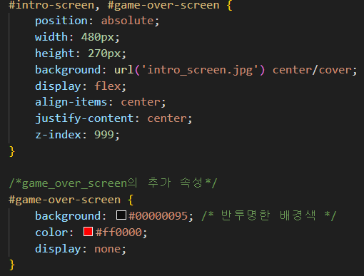
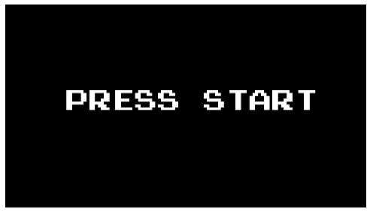
INTRO SCREEN
GAME OVER SCREEN
Align-items : center
- 컨텐츠 아이템의 내부 상하관계 정렬 상태를 설정
- 가운데로 정렬
Z-index
- 창을 순서대로 배치하는 스타일
Justify-content : center
- 플렉스 요소의 수평 방향 정렬 방식을 설정
- 플렉스 요소는 플렉스 컨테이너의 가운데에서부터 배치
#game-over-screen
Game-over-screen 속성을 추가적으로 설정

Slide 6
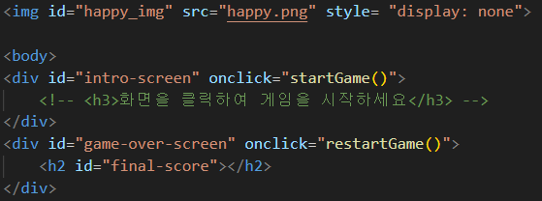
변경점
캐릭터 이미지 등록
Intro-screen onclick = “startGame()”
이미지를 클릭하면 게임실행
Game-over-screen onclick =“restartGame()
Game이 종료되고 화면을 클릭하면 재실행

Slide 7
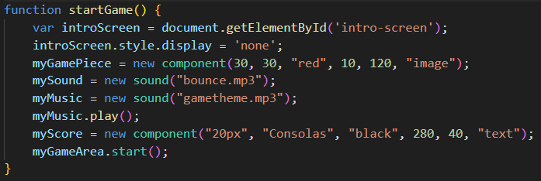
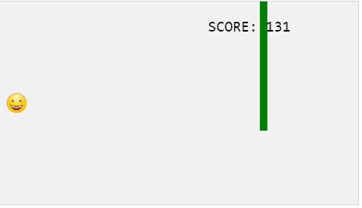
StartGame 변경점
introScreen = document.getElementById(‘intro-screen’)
Introscreen 호출
introScreen.style.display = ‘none’
Intro screen 숨김
myGamePiece
캐릭터를 이미지로 대체
Notes:
Interval 설명 : 일반적으론 30~60프레임이 적당하며 (16ms, 33ms) 사이가 적합하다.

Slide 8
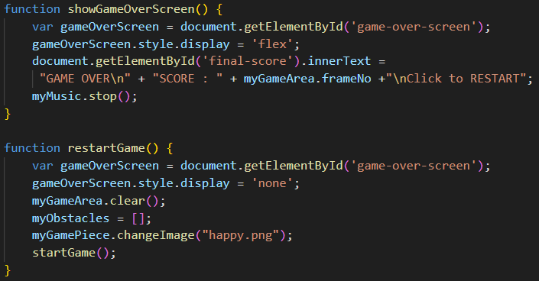
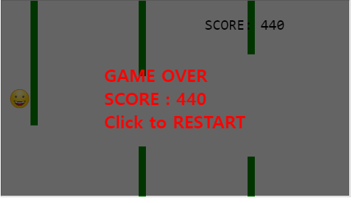
showGameOverScreen
restartGame
showGameOverScreen()
게임이 끝나고 최종 점수를 나타낸다
restartGame()
게임을 재시작하는 함수
GetElementById로 game-over-scree에 접근하여
Text 등록

Slide 9
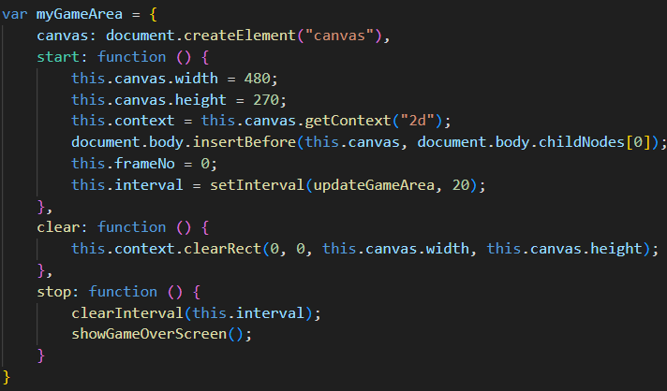
Stop
Stop: function
showGameOverScreen() 추가
캐릭터가 충돌되어 게임이 종료되면
게임오버화면을 불러온다.

Slide 10
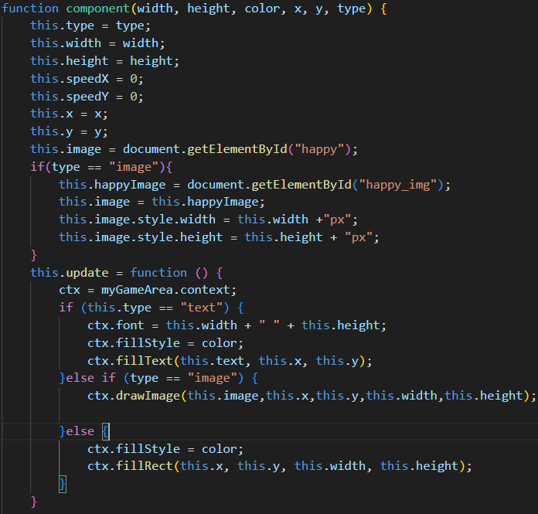
component
GetElementById로 캐릭터 이미지 불러온다.
이미지의 크기를 블록의 이미지와 동일하게 한다.
Update
text, image 그 외의 경우에는 사각형을 그린다.

Slide 11
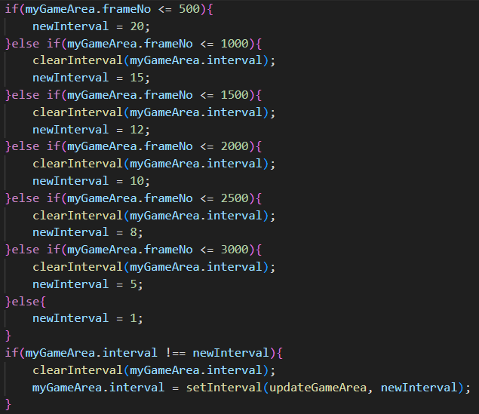
게임 속도 조절
myGameArea.frameNo = SCORE 에 따라
게임속도를 점진적으로 빠르게한다.
현재 Interval을 중지하고 newInterval로 설정한다.

Slide 12
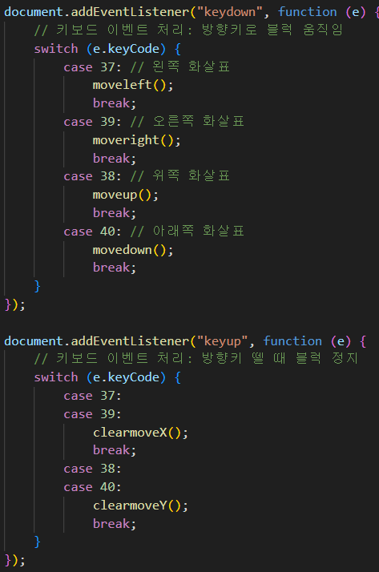
사용자 입력처리
키보드 이벤트 처리
캐릭터의 이동을 버튼 -> 키보드 입력으로 변경

Slide 13
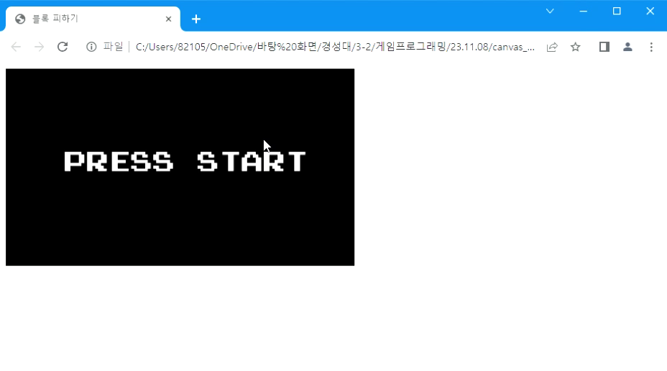
게임 플레이 화면

Slide 14

개선점
게임 배경화면 추가
캐릭터 충돌 시 이미지 변경
랭킹 시스템
시작 전 난이도 선택
캐릭터 목숨(장애물에 충돌하면 무시 또는 팅겨짐)

Slide 15
출 처
Position
justify_content
align-items
Z-index
GetElementById
Chat-GPT

